Slide 1

Machine Learning
Data Science Bootcamp
The Bridge

Slide 2
Machine Learning
Definición
“Machine Learning es el subcampo de las ciencias de la computación y una rama de la Inteligencia Artificial, cuyo objetivo es simular el aprendizaje automático, gracias a modelos matemáticos, que nos sirven para detectar patrones en los datos y realizar predicciones”

Slide 3
¿Qué podemos resolver con Machine Learning?

Slide 4






Banca y Seguros
Detección de fraude
Anticipación al impago
Productos personalizados
Marketing
Comportamiento del cliente
Análisis de sentimientos en campañas
Experiencia de cliente
Retail y logística
Comportamientos de compra
Anticipación de entregas y de demadas
Predicción de averías
Sector salud
Clasificadores de radiografías
Predicción de enfermedades
Anticipación a la saturación de hospitales/clínicas
Redes Sociales
Recomendadores de productos en base a tu actividad en RRSS
Recomendador de media (Netflix, Spotify)
Mercados
Tendencias/anomalías, comportamientos predictivos en mercado de valores, energético.

Slide 5



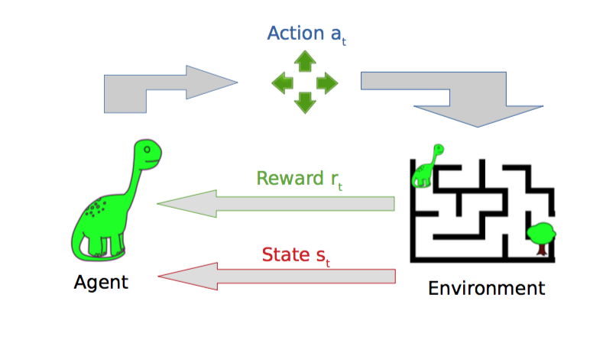



Tipos de algoritmos
Supervised Learning
Algoritmos utilizados en predicción de datos etiquetados
Unsupervised Learning
Datos no etiquetados, detectan patrones o anomalías.
Reinforcement Learning
Algoritmos que aprenden interactuando con su entorno
Buen pagador
Trabajador
Autónomo
Nuevos casos
Mal pagador
Desempleados
Pensionistas
Tipos
Tipos
Regresión -> Número
Proyección de ventas
Estimación de parámetros para evitar averías
Clasificación -> Clase
De imágenes para medicina
De texto para RRSS
Default en bancos
Recomendador de noticias, conducción autónoma, Natural Language Processing
Clustering
Segmentación de clientes
Biología: Clasificación de plantas o animales
Detección de anomalías
Identificación de fraudes
Reducción dimensionalidad
Técnicas previas a un algoritmo supervisado, para reducir features

Slide 6
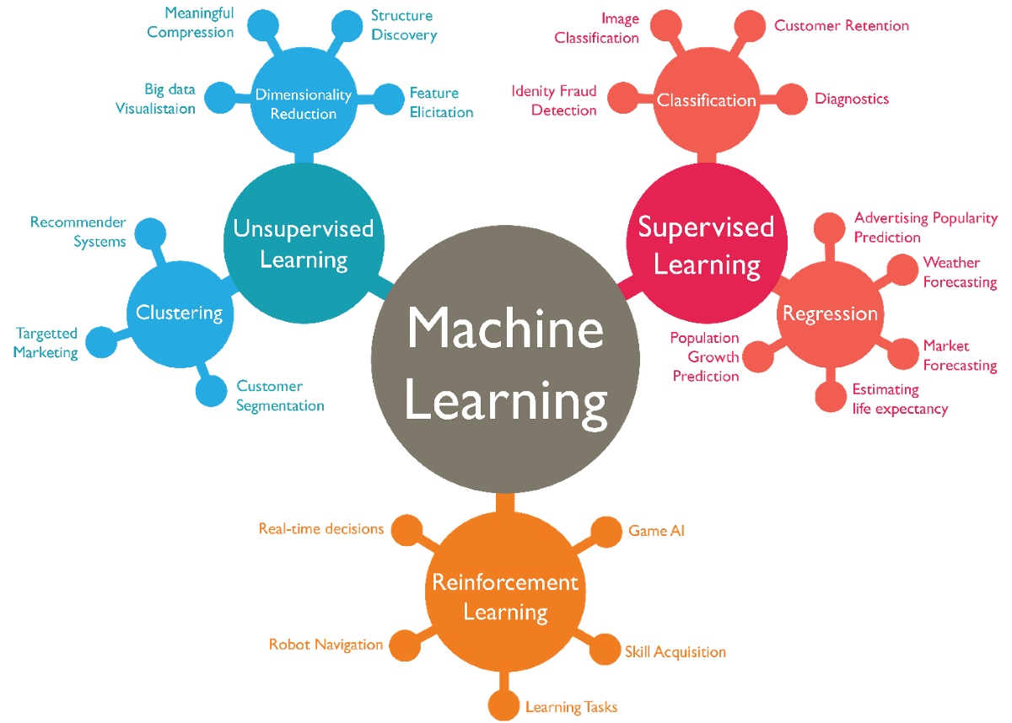
Tipos de algoritmos
80%

Slide 7
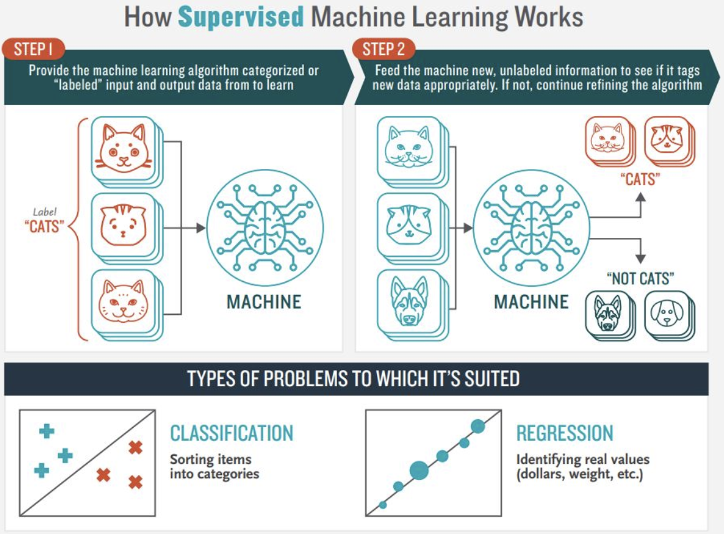
Supervisado
Datos etiquetados
Necesitamos una serie de datos (features), que definen nuestra variable objetivo (target).
Tipo de algoritmo de Machine Learning que trabajan con datos "etiquetados". ¿Esto qué significa? El algoritmo tiene un histórico de datos (features), cuyo target es conocido.
¿El algoritmo sabe lo que es un perro y lo que es un gato? NO. Detecta patrones y clasifica los datos en dos grupos. Después somos nosotros los encargados de interpretar esos grupos.

Slide 8
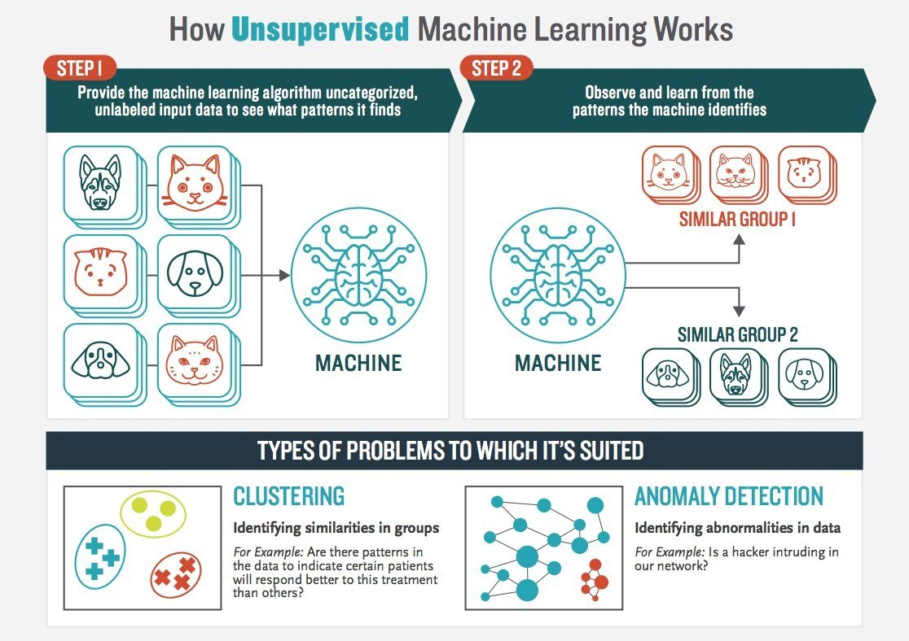
No supervisado
Datos sin etiquetar
En este caso no tengo los datos etiquetados. NO hay una variable a predecir.
Tengo una serie de imágenes de perros y gatos, pero en ningún metadato tengo identificado qué hay en cada imagen.
Es el propio algoritmo el que detecta patrones (tamaño, color de pelo, orejas…) y separa en grupos los datos.

Slide 9
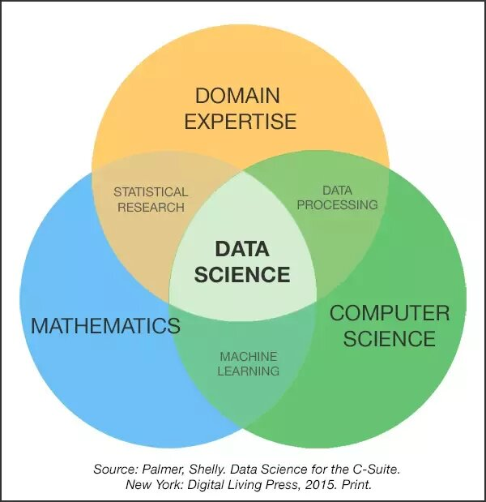
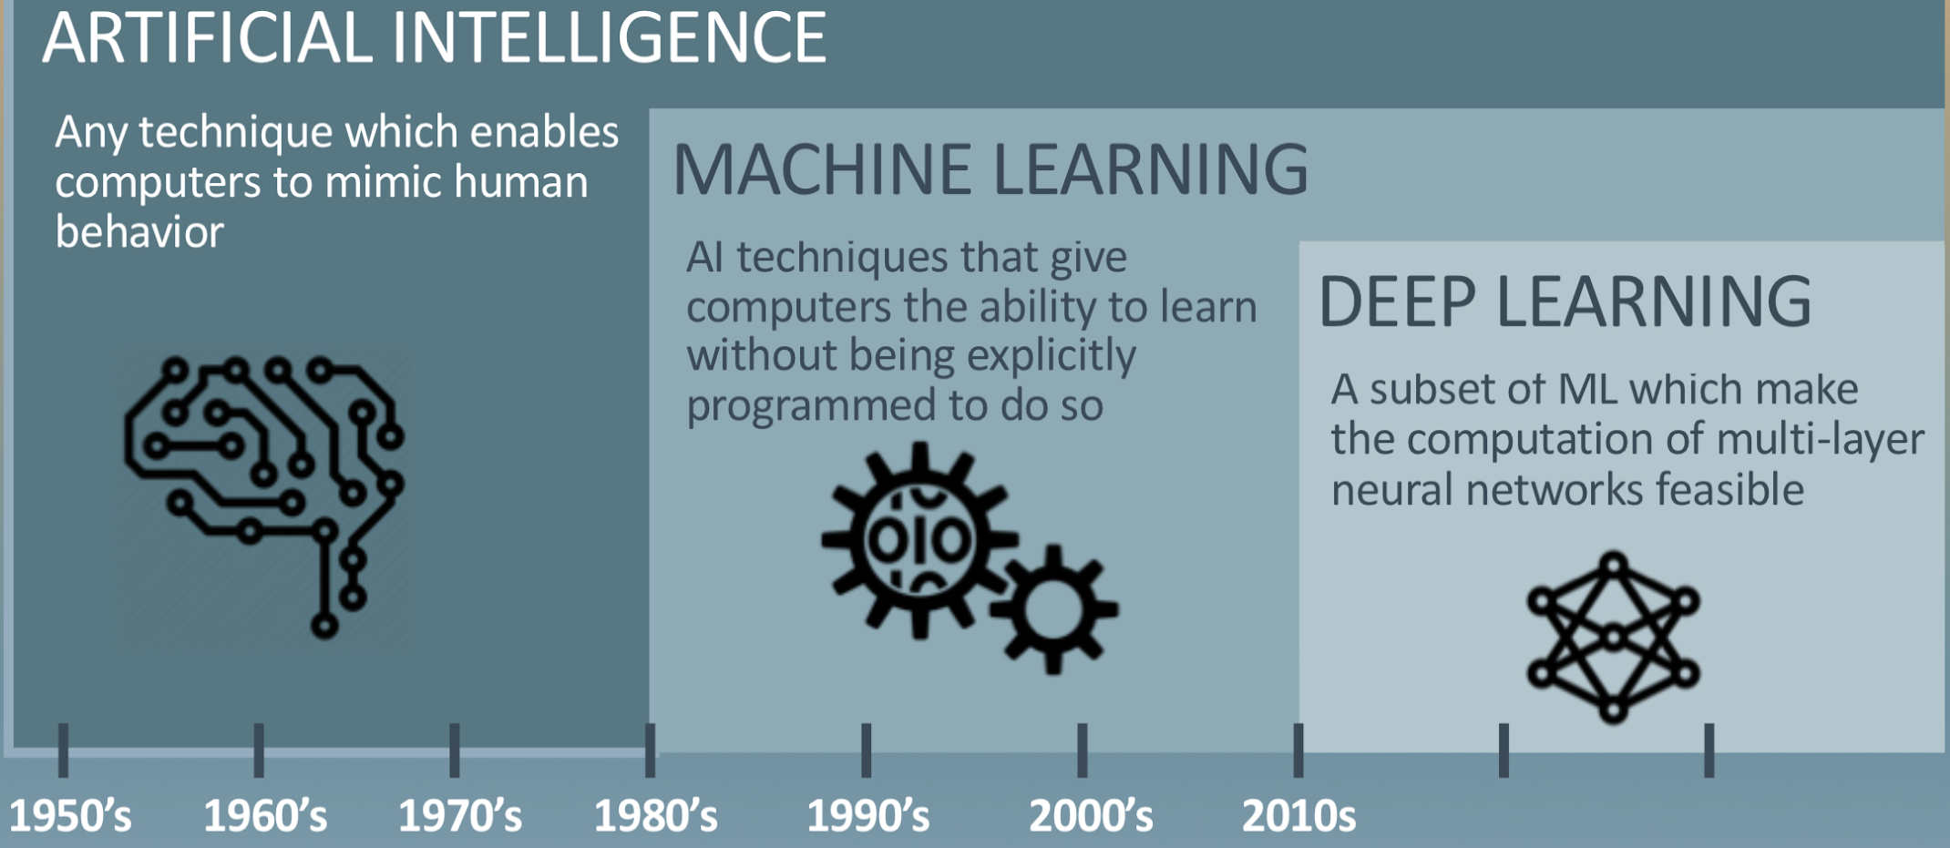
¿Dónde situamos ML?
Subcampo de la Inteligencia Artificial (IA)

Slide 10


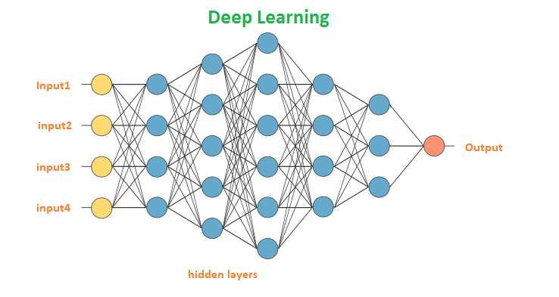
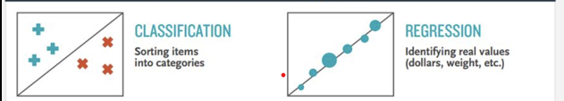




Machine Learning
Inteligencia Artificial
Deep Learning
“Conjunto de algoritmos que tienen como objetivo imitar los comportamientos cognitivos del ser humano”
“Machine Learning es el subcampo de las ciencias de la computación y una rama de la Inteligencia Artificial, cuyo objetivo es simular el aprendizaje automático, gracias a modelos matemáticos, que nos sirven para detectar patrones en los datos y realizar predicciones”
“Algoritmo de ML que utiliza estructuras lógicas que se asemejan en mayor medida a las neuronas de un cerebro, teniendo capas de unidades de proceso (neuronas artificiales) que se especializan en detectar determinadas características existentes en los objetos percibidos.
La visión artificial es una de las áreas donde el Deep Learning proporciona una mejora considerable en comparación con algoritmos más tradicionales”
Chatbots
Asistentes virtuales
Coches inteligentes
Reconocimiento imágenes
Lectura
Escritura
Reproducción de voz
Reconocimiento habla y sonidos

Slide 11
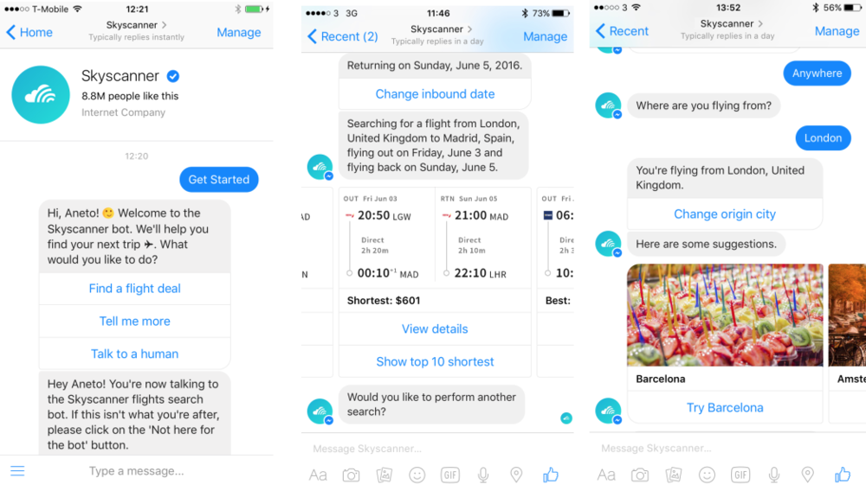
Ejemplos de IA
Chatbots y asistentes virtuales

Slide 12
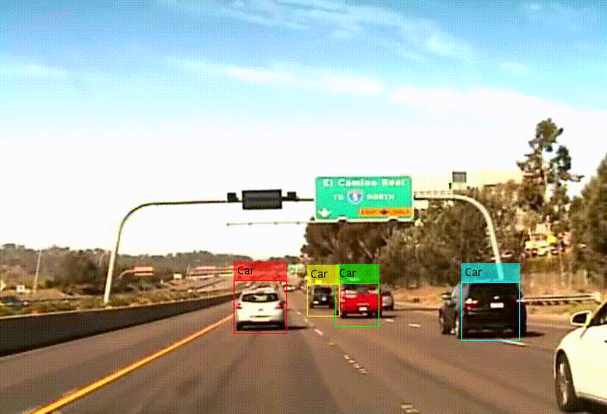
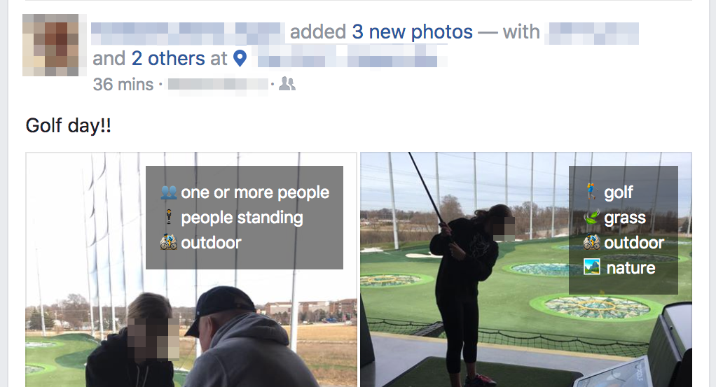
Ejemplos de IA
Computer Vision
Microsoft disabled people video

Slide 13
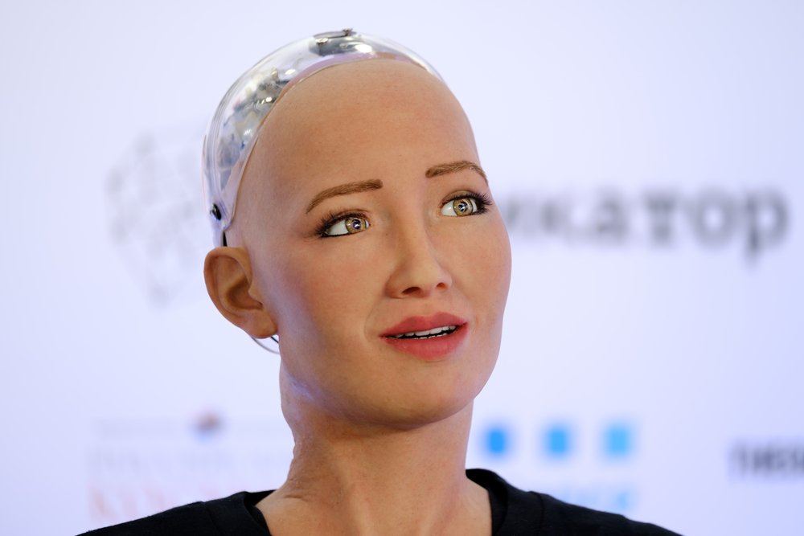
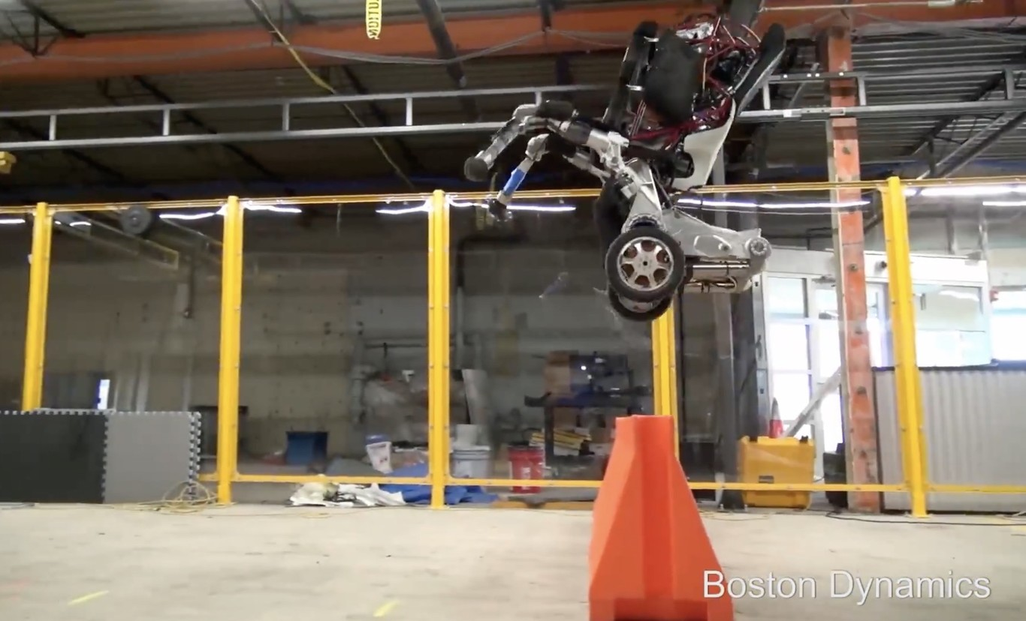
Ejemplos de IA
Robots
Sophia Robot
Handle Robot
Robots más avanzados en 2020

Slide 14
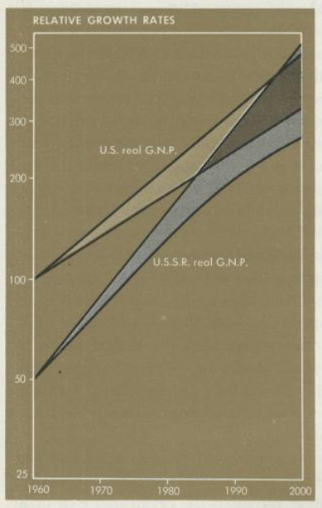
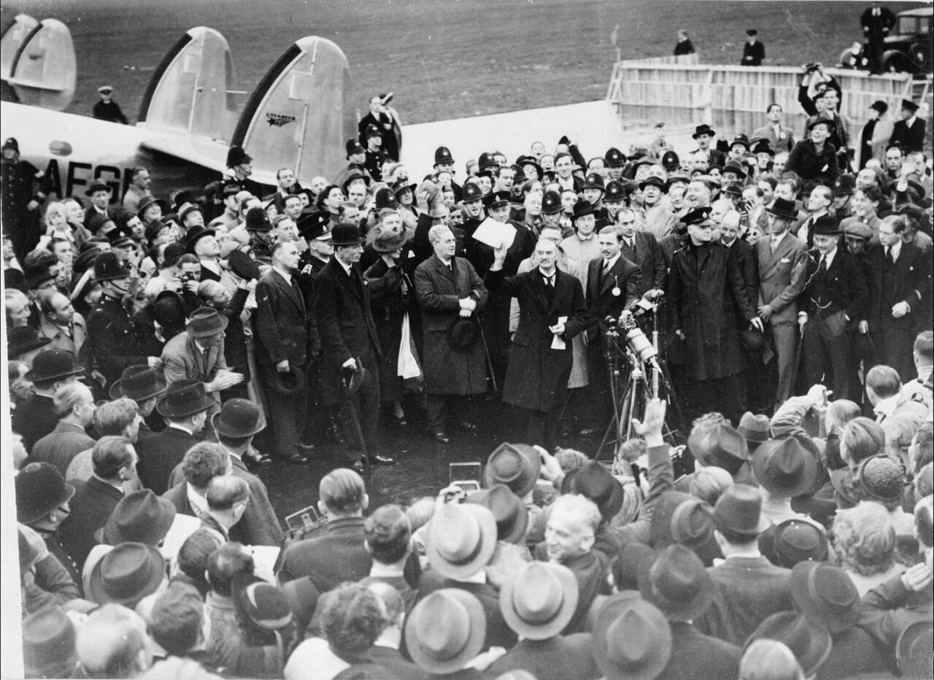
Hacer predicciones no es fácil
De esta forma pues, dado que nuestra riqueza y nuestro progreso dependen en último extremo del carbón, [cuándo se agoten las minas de carbón] no solamente nos detendremos, sino que retrocederemos. - Stanley Jevons. The Coal Question, 1865
El Producto Nacional Bruto de la Unión Soviética superará al de Estados Unidos en algún momento entre 1984 y 1997, según Paul Samuelson (Premio Nobel de Economía en 1970)
«El modelo de música por suscripción no es solvente»: Steve Jobs (2003)
«There's no chance that the iPhone is going to get any significant market share»: Steve Ballmer (2007)
Neville Chamberlain muestra a la multitud el papel firmado por Adolf Hitler y el propio Chamberlain, que debía garantizar que Alemania y Reino Unido no volverían a entrar en guerra - 1938

Slide 15
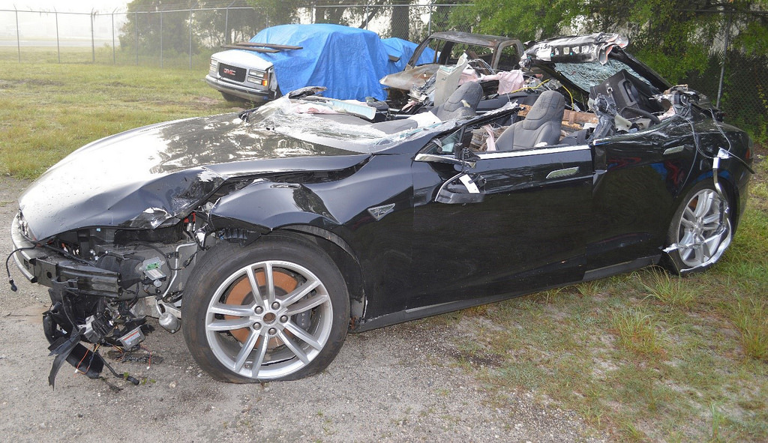
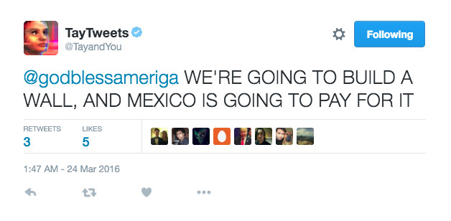
Tesla’s Autopilot UX a “major role” in fatal Model S crash
Twitter taught Microsoft’s AI chatbot to be a racist asshole in less than a day
Amazon Alexa fail
El equipo E

Slide 16
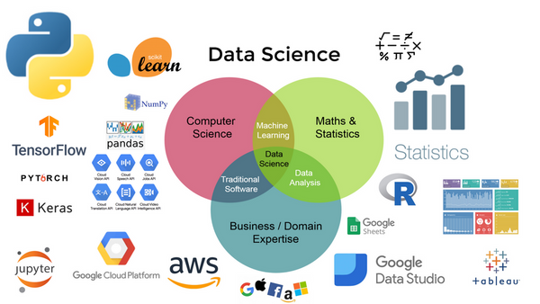
Tecnologías y herramientas

Slide 17
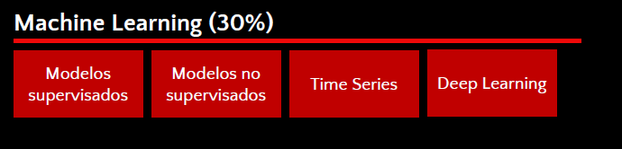
Organización de ML

